Slide 1
YOUR RUBBER TO METAL PARTS SOLUTIONS PARTNER
KAUÇUKLU METAL PARÇADA ÇÖZÜM ORTAĞINIZ
www.ucelrubber.com
ÜCEL 2023

Slide 2
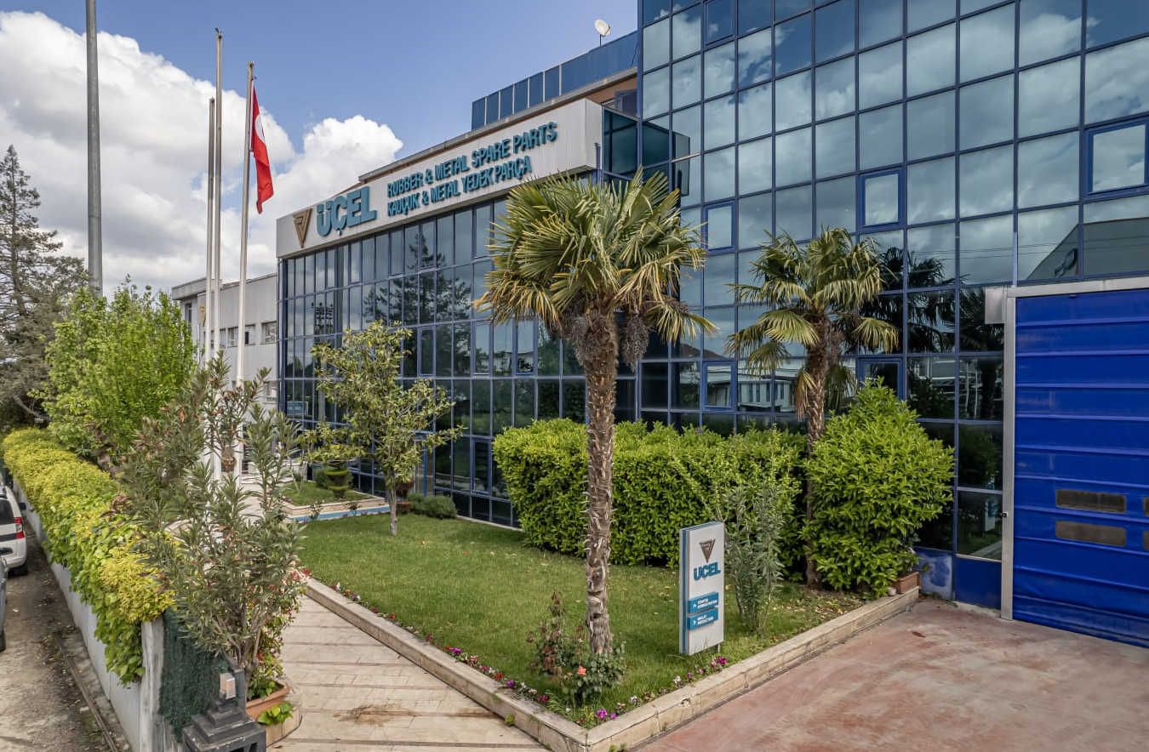


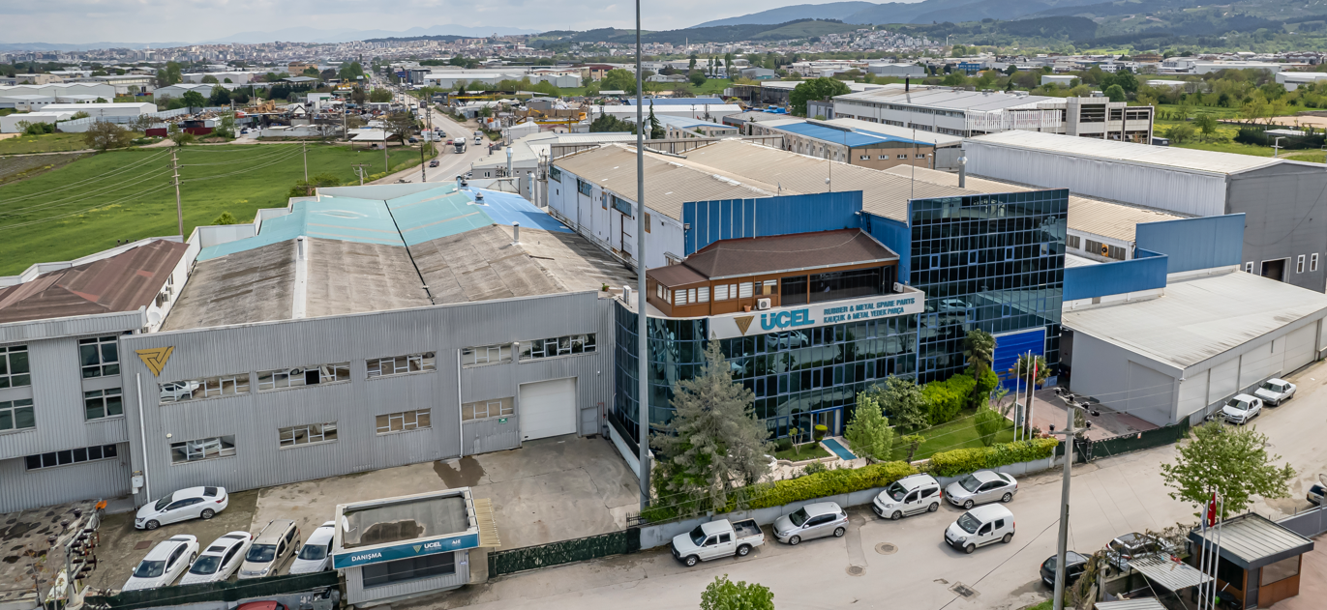
HAKKIMIZDA
ÜÇEL KAUÇUK 1980 yılında Türk otomotiv sektörünün kalbi olan Bursa'da kurulmuştur. Kurulduğu yıldan bu yana kalite odaklı felsefesi ve özverili kadrosu ile yurt içi - yurt dışı piyasada OEM parça üretimini ve faaliyetlerini yakından takip eden ÜÇEL KAUÇUK Ar-Ge departmanı ve test laboratuvarı ile hizmet vermeye devam etmektedir.
ÜCEL 2023

Slide 3
ÜÇEL’İN TARİHÇESİ
ÜCEL 2023

Slide 4

Üretimde Son Teknoloji
Tam zamanlı Lojistik Destek
Rekabetçi Fiyat
ÜÇEL KAUÇUK olarak bu 3 kurala dayalı sağlam bir misyonumuz var.
ÜCEL 2023

Slide 5
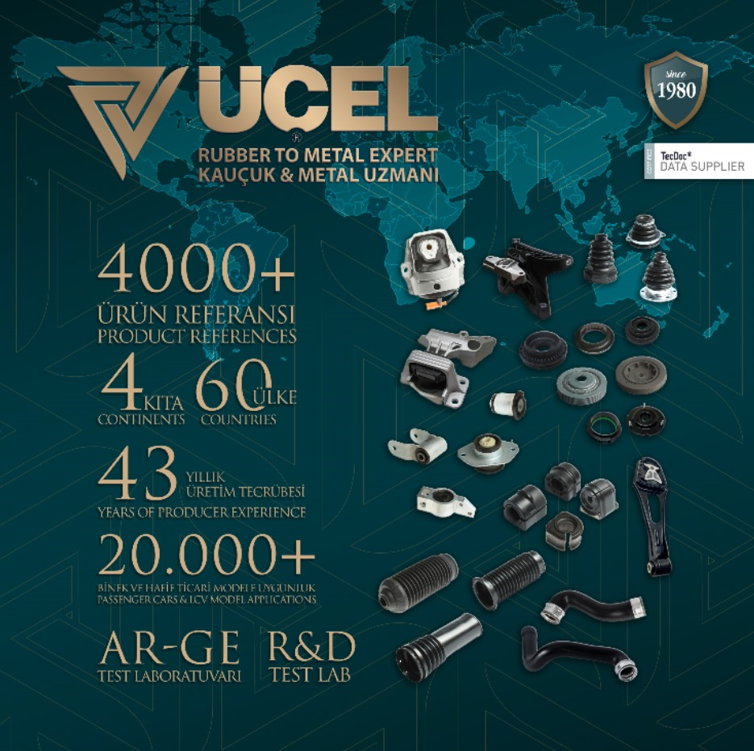
Mastering manufacturing
Outstanding business support
ÜCEL 2023

Slide 6
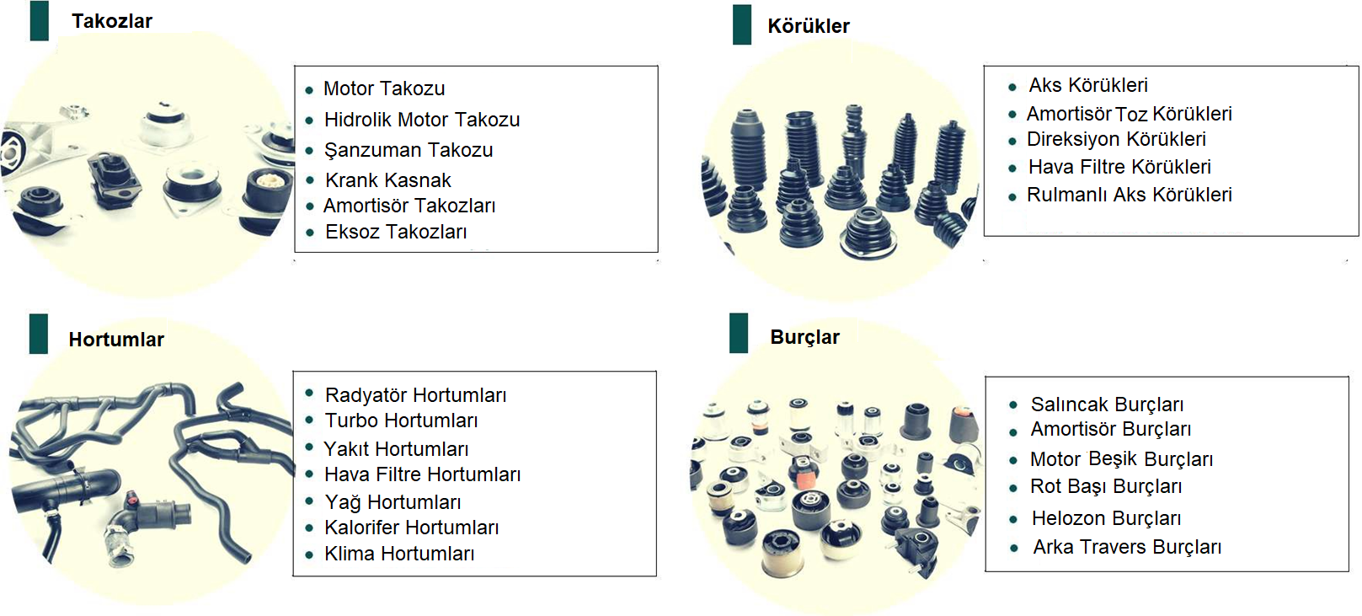


ÜRÜN GRUPLARIMIZ
4.000+ product references
2 0.000+ passenger cars & LCV model applications 250 new references every year
ÜCEL 2023

Slide 7
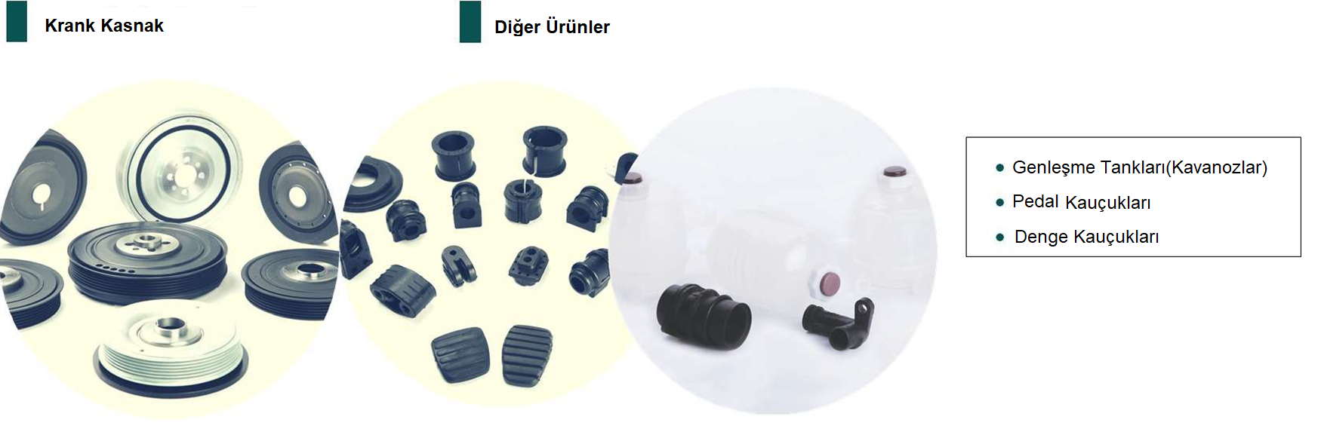
ÜRÜN GRUPLARIMIZ
4.000+ product references
2 0.000+ passenger cars & LCV model applications 250 new references every year
ÜCEL 2023

Slide 8
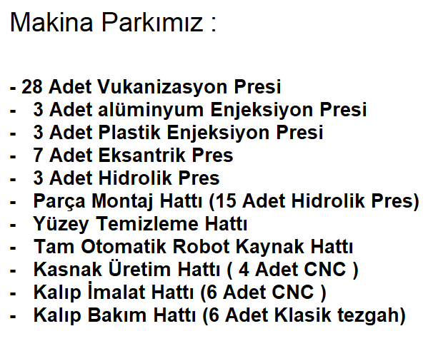
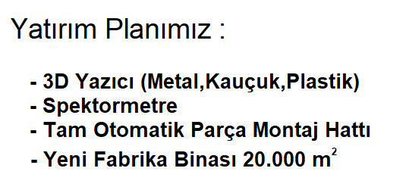
ÜRETİM KAPASİTEMİZ
ÜCEL 2023

Slide 9
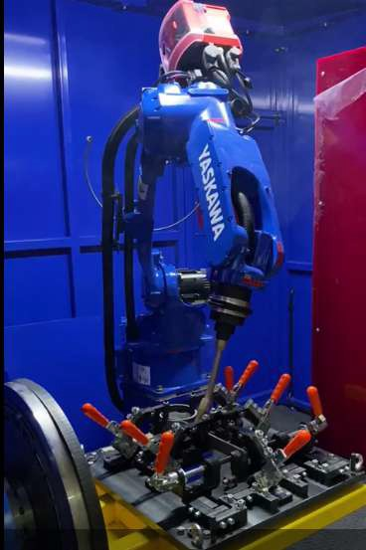
ÜRETİM KAPASİTEMİZ
TOPLAM FABRİKA ALANI : 10.000 M2
YILLIK ÜRETİM ADEDİMİZ : 5.000.000 +
HER YIL 250 ADET YENİ ÜRÜN DEVREYE ALIYORUZ
Tam Otomatik Robot Kaynak Hattımız
ÜCEL 2023

Slide 10
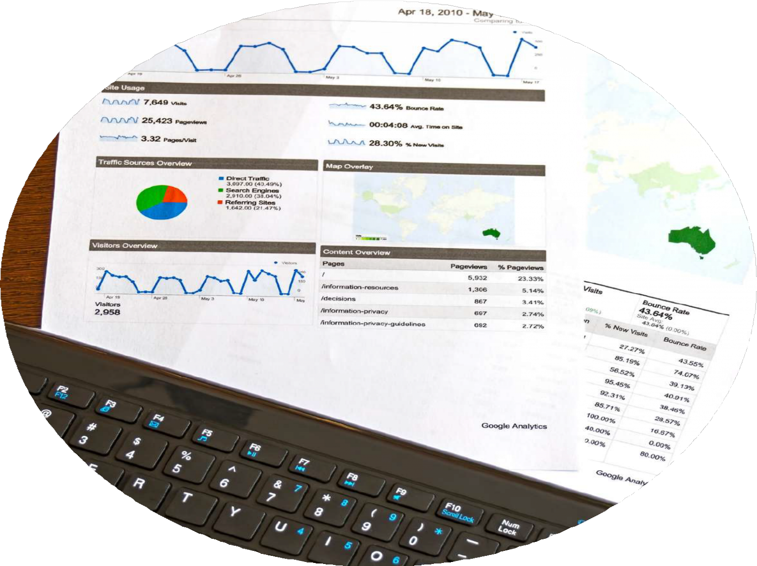
ARAŞTIRMA & GELİŞTİRME
Kapsamlı Pazar Bilgisi
Pazar Araştırma ve Analiz
Yerel ve Uluslararası Araç Parkı Hakkında Derin Bilgi ve Kapsama Sahip Olma
ÜCEL 2023

Slide 11
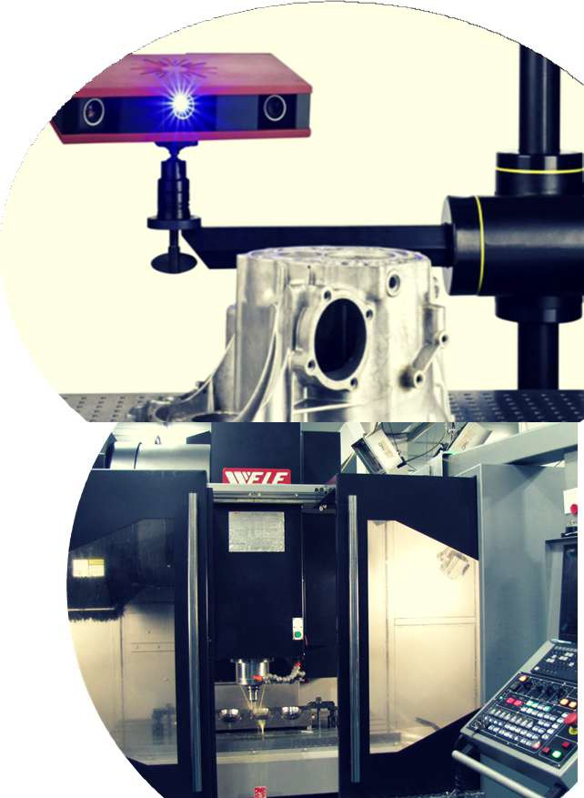
ARAŞTIRMA & GELİŞTİRME
Son Teknoloji Ekipman
Tersine mühendislik, analiz ve simülasyon
yazılım ve donanım
3D tarama teknolojisi CNC Tezgahlarda
işleme kabiliyetimiz vardır.
Otomatik ATOS 3D metroloji ile3D Tarama tam olarak kullanılır ve parçaların otomatik ölçümü ve muayenesi yapılır
ÜCEL 2023

Slide 12



ARAŞTIRMA & GELİŞTİRME
Son Teknoloji Ekipman
Bilgisayar Destekli Tasarım (CAD)
Bilgisayar Destekli İmalat(CAM):
Erozyon makinası (EDM)
CNC tezgahlar
CATIA,VISI,MASTERCAM gibi tüm dünyada kabul görmüş tasarım ve imalat programları
ANSYS gibi analiz ve similasyonda
Güçlü yazılım
ÜCEL 2023

Slide 13
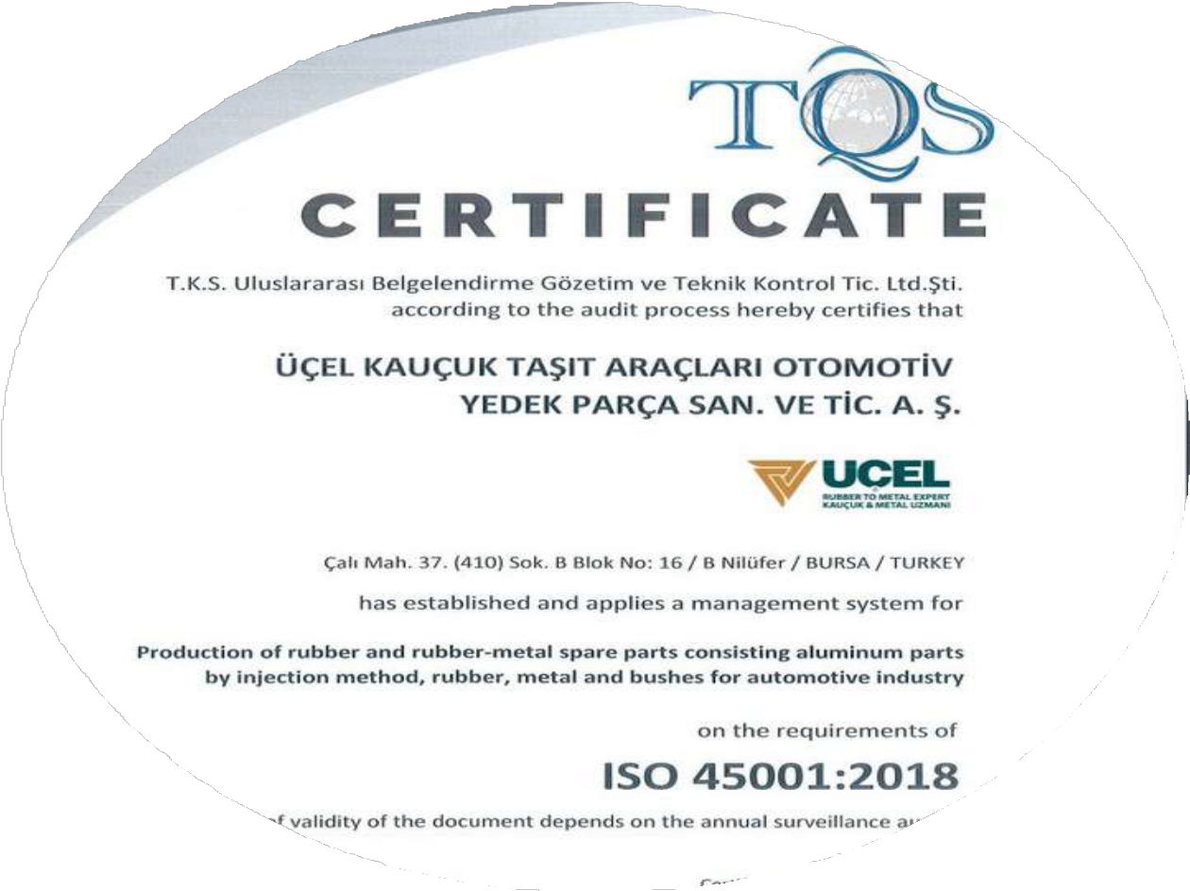
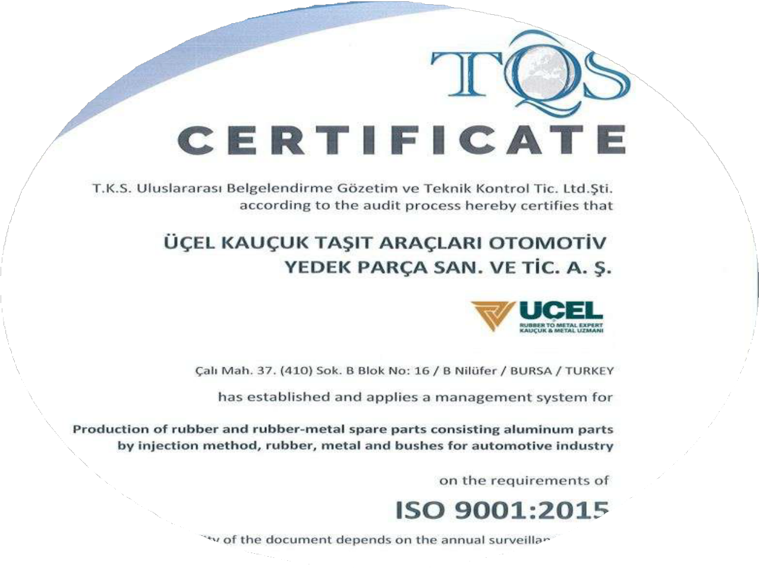
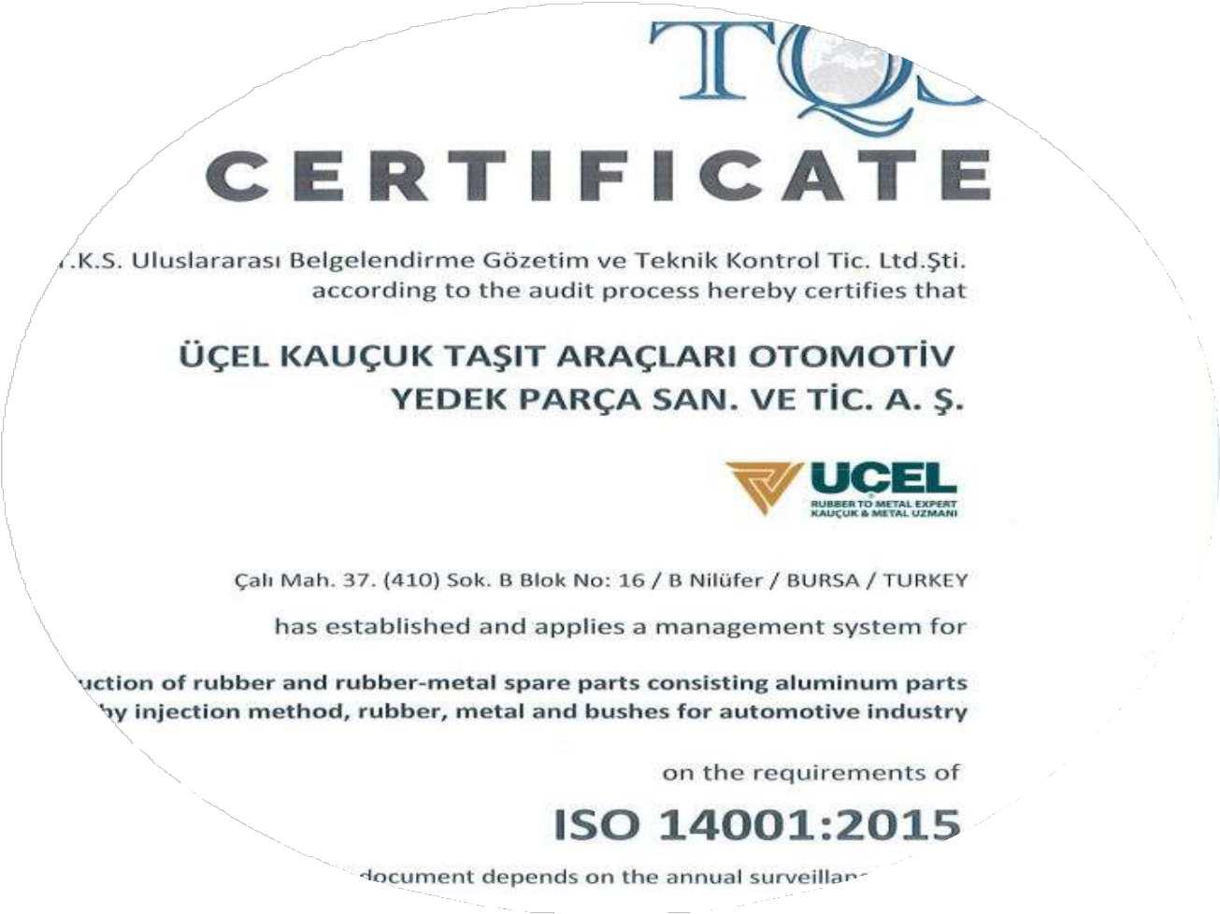
KALİTE BELGELERİMİZ
ÜCEL 2023

Slide 14
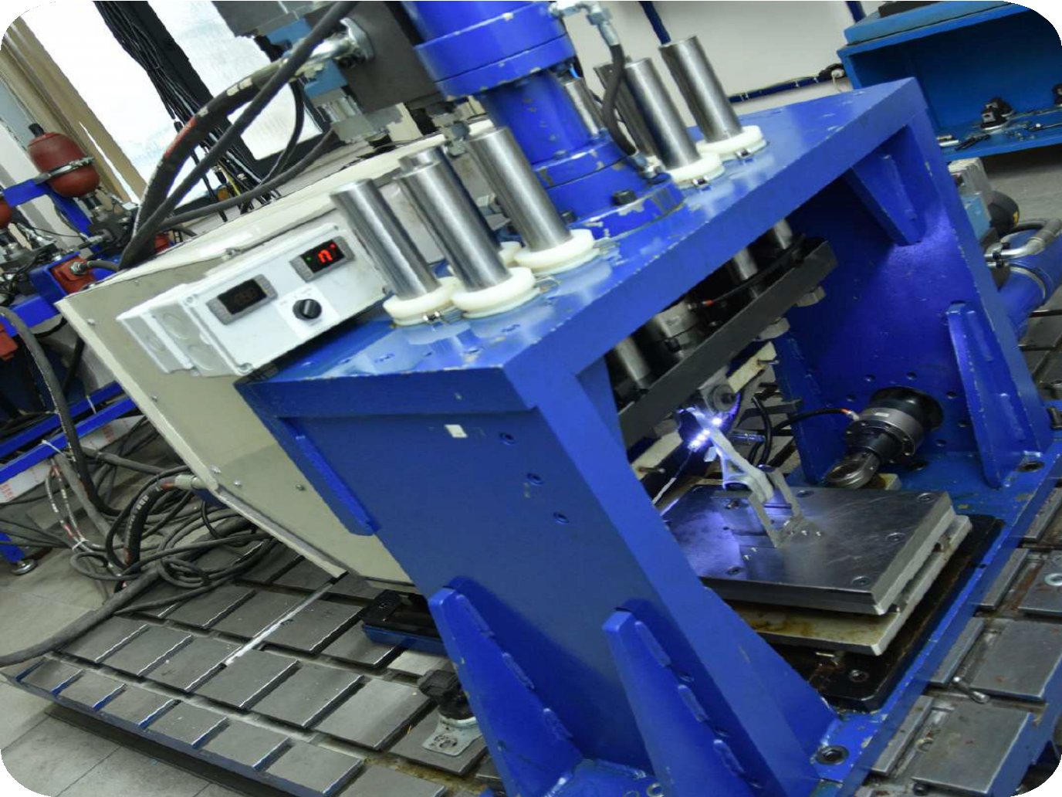
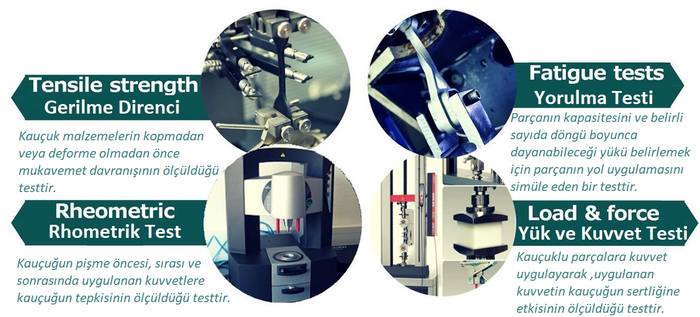
KALİTE KONTROL
ÜCEL 2023

Slide 15

KALİTE KONTROL
ÜCEL 2023

Slide 16
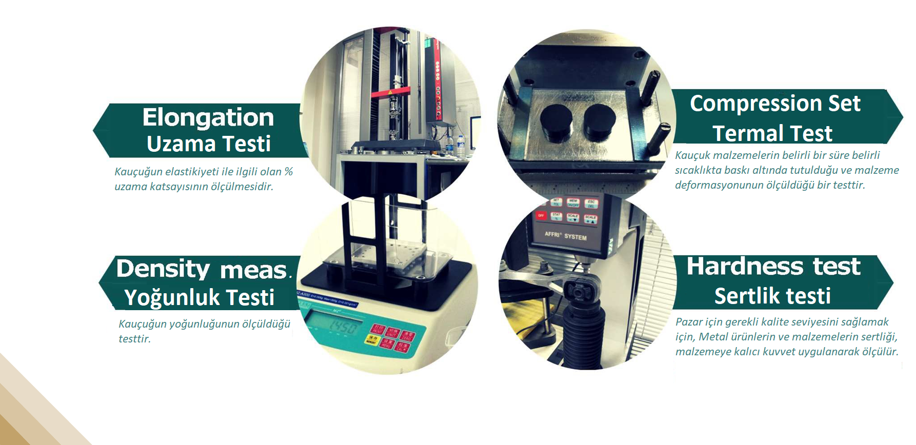
KALİTE KONTROL
ÜCEL 2022
ÜCEL 2023

Slide 17




MÜKEMMEL İŞ DESTEĞİ
TEC ALLIANCE CERTIFIED DATA
PROVIDER
ALDOC DATA PROVIDER
ÜCEL 2023

Slide 18
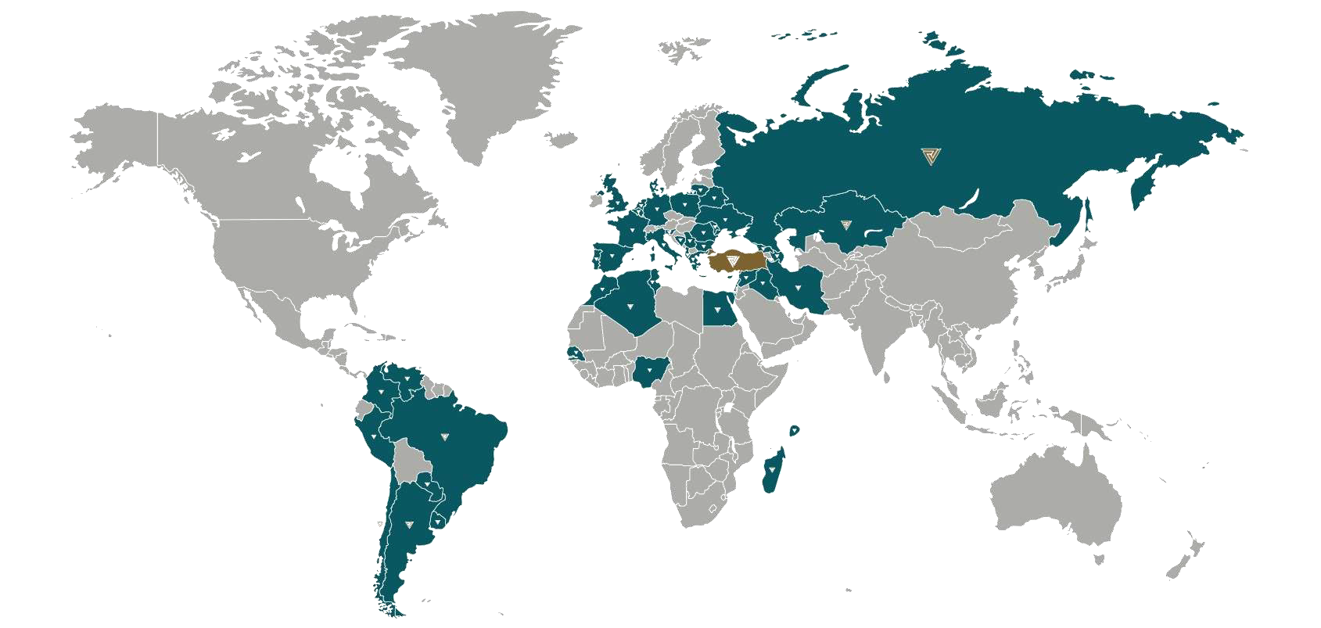

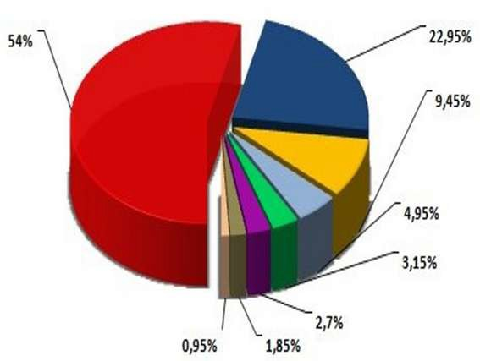
SATIŞ & PAZARLAMA
ÜCEL 2023

Slide 19
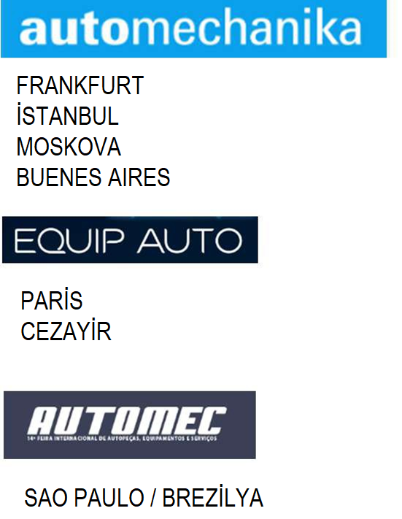
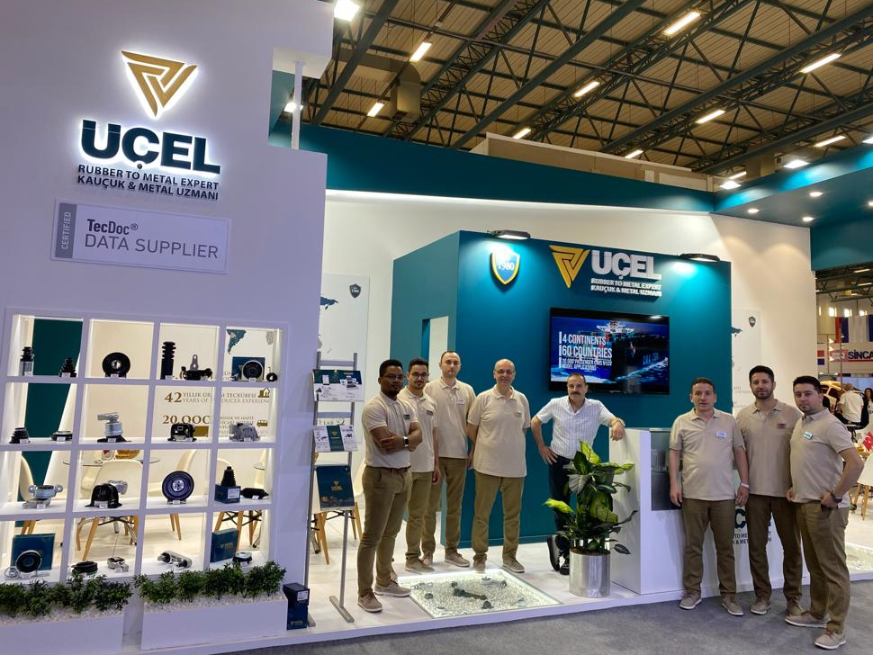
SATIŞ & PAZARLAMA
ÜCEL 2023

Slide 20

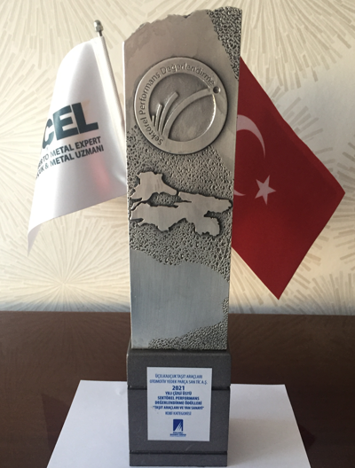
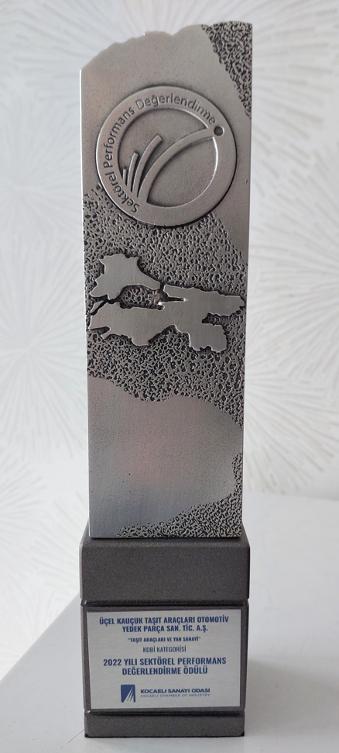
SEKTÖREL PERFORMANS ÖDÜLLERİMİZ
2019
2021
2022
ÜCEL 2023

Slide 21
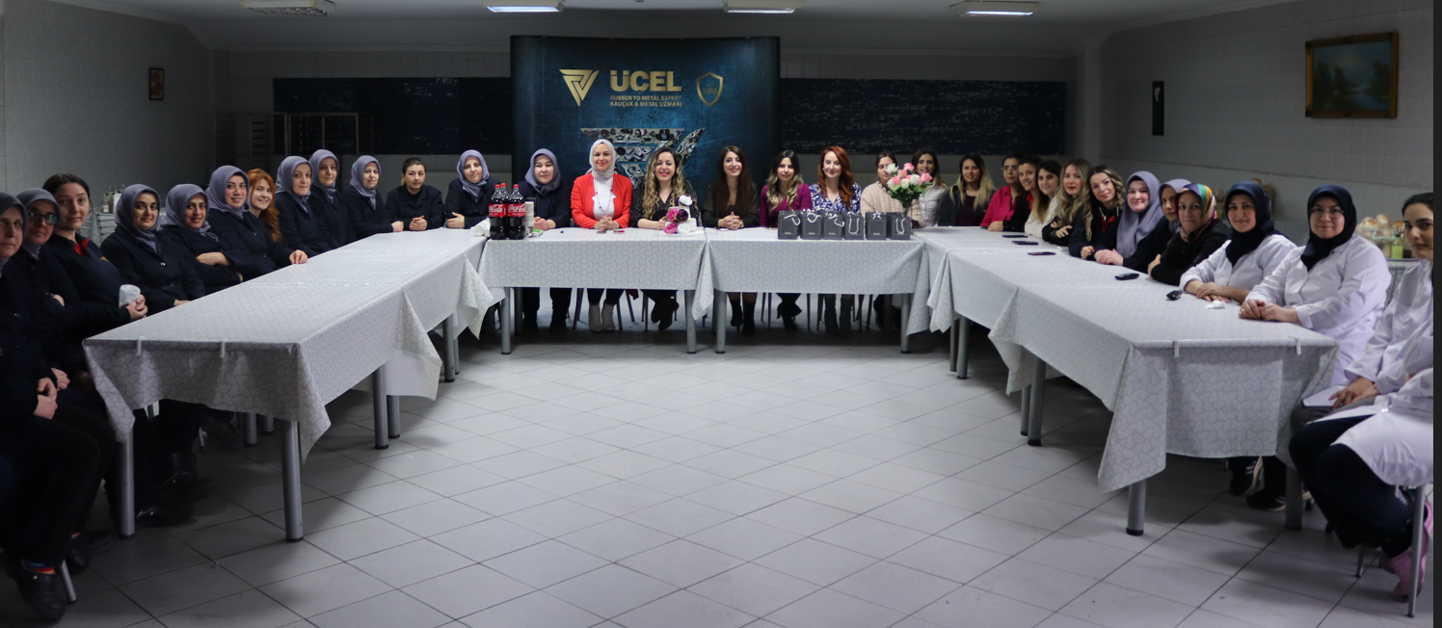
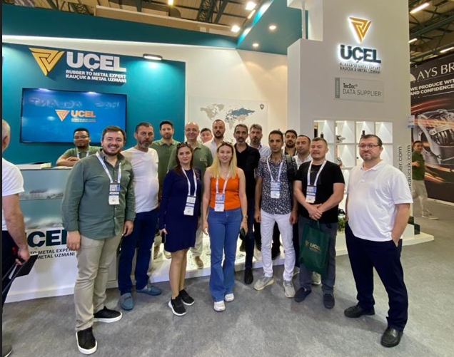
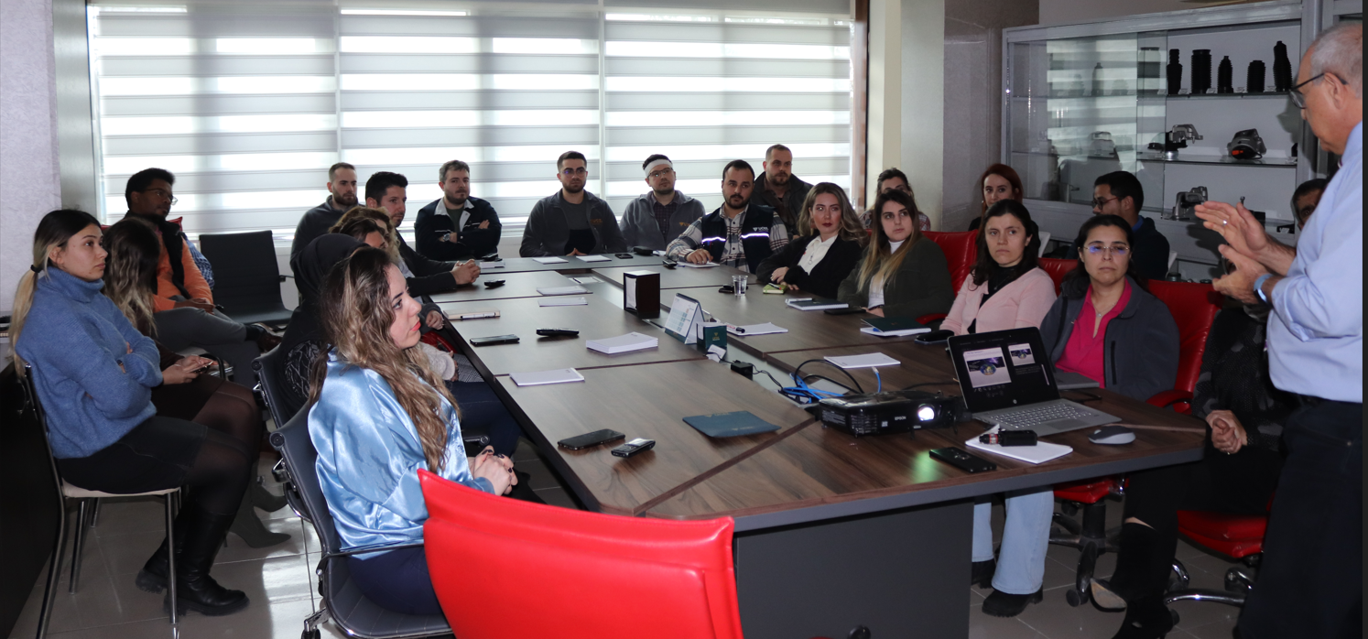
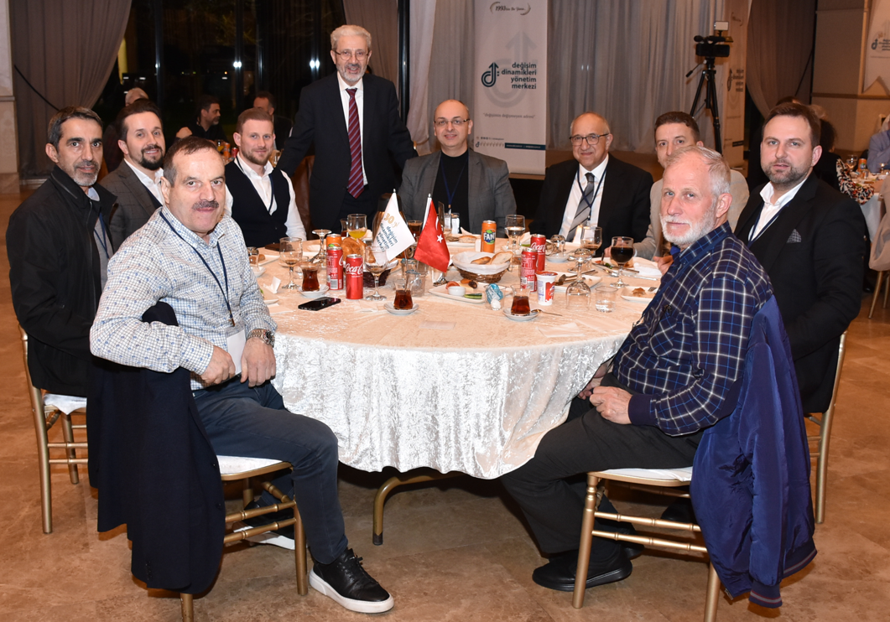
ÜÇEL AİLESİ
Ekibimize yatırım yapıyoruz, çünkü firmamızın sahip olduğu en değerli kaynağının insan olduğuna inanıyoruz .
ÜCEL 2023

Slide 22

ÜCEL 2023

Slide 23





JOIN US ON
www.ucelrubber.com
ÜCEL 2023

